Slide 1
Лабораторийн ажил №9
Класс хоорондын харилцаа ба томоохон программыг загварчлах
Баг : IRIS
• О.Эрдэнэбулган (Багийн ахлагч)
• С.Энхболд
• П.Энхтүвшин
МУИС • МТЭС • МКУТ • 2026

Slide 2
АГУУЛГА
01
Удиртгал
Багийн мэдээлэл, зорилго
02
Онолын судалгаа
Удамшил, Бүрдэл харьцаа, Aggregation, Хориглолт
03
Хэрэгжүүлэлт
Кодын тайлбар, гаралт
04
Дүгнэлт
05
Ашигласан материал
06
Хавсралт

Slide 3
УДИРТГАЛ
Энэхүү тайлан нь C++ програмчлалд класс хоорондын харилцаа буюу удамшил, бүрдэл, aggregation харьцааг судалж Employee Management системийг хэрэгжүүлсэн тайлан
Багийн зорилго
Багийн гишүүд
• Удамшил, бүрдэл, aggregation судлах
• UML диаграмаас кодонд хөрвүүлэх
• Cardinality зөв хэрэгжүүлэх
• Employee систем байгуулах
О.Эрдэнэбулган 24B1NUM1234 (Ахлагч)
П.Энхтүвшин 24B1NUM1434
С.Энхболд 24B1NUM0659
Даалгавар :
• Employee Management UML диаграмын дагуу класс байгуул
• Division, JobDescription, Spouse, Child объектуудыг үүсгэж Employee тус бүрт тохируулж өг
• 0..1, 0..n, 1, 1..n харьцаануудыг зөв програмчил — бүх мэдээллийг хэвлэ

Slide 4
ОНОЛ — Удамшил харьцаа
class Animal {
private :
Удамшил
string name;
Удамшил нь IS-A (төрлийн) харьцаа үүсгэдэг.
Жишээ : Dog IS-A Animal
Объект хандлагат программчлалд :
class Derived : public Base { } ;
public :
void setName(string n) { name=n; }
string getName() { return name; }
void eat() { cout << getName() << “eating” ; }
};
// Удамшсан класс
Хэрхэн хэрэгжүүлдэг вэ?
class Dog : public Animal {
public :
Үр дүнд класс эх классын өгөгдөл , функцуудыг өвлөдөг , private гишүүдэд шууд хандаж болохгүй , getter/setter ашиглана.
void bark() {
cout << getName() << " Woof!";
}
};
Dog нь Animal-аас eat() функцийг удамшуулж авна.

Slide 5
ОНОЛ — Бүрдэл харьцаа (Composition)
class Room {
private :
Бүрдэл харьцаа
string name ;
Нэг класс нөгөөгийнхөө бүрдэл хэсэг болох ХҮЧТЭЙ холбоо юм. Эзэн объект устахад бүрдэл объект дагаж устана.
public :
Room(string n){ name=n ; }
void show(){ cout << name ; }
};
class House {
Гол шинжүүд :
private :
• Бүрдэл хэсэг дангаараа оршихгүй • Эзэн объект бүрдэл хэсгээ бүрэн удирдана • Амьдралын мөчлөг ижилхэн байна
Room* room[2];
public :
House(){
room[0] = new Room("Living");
}
~House(){ delete room[0]; }
};
Эзэн устахад Room-ууд дагаж устана

Slide 6
ОНОЛ — Aggregation харьцаа
class Student {
public :
Aggregation (Сул холбоо)
string name;
Student(string n){ name=n ; }
Классууд нэг нь нөгөөгөө ашигладаг ч захирдаггүй холбоо юм. Тэдгээр классууд биеэ даасан тусдаа орших боломжтой.
void show(){ cout << name ; }
};
class School {
private:
Student* student; // Aggregation
Бүрдлээс ялгаатай нь :
public:
• Объект гаднаас дамжуулагдана (pointer) • Нэг устсан ч нөгөө амьд үлдэнэ • ~School() нь Student устгадаггүй
School(Student* s){student=s;}
// ~School() — Student устгадаггүй!
};
int main() {
Student s1("Bat"); // гадна үүснэ
School sch(&s1); // ашиглана
}

Slide 7
ОНОЛ — Бүрдэл харьцааны хориглолт (Constraint)
1. Бүрдэл объект дангаараа орших боломжгүй
Өрөө байшингүйгээр дангаар оршихгүй.
2. Эзэн объект бүрдэл хэсгээ бүрэн удирдана
Эзэн классаас бүрдэл объектыг шинээр үүсгэж, устгаж болно.
3. Амьдралын мөчлөг ижилхэн байна
Хэрвээ эзэн объект уствал бүрдэл объект дагаад устана.
4. Гаднаас хандаж болдоггүй
Нэг өрөөг өөр нэг байшин эзэмшихгүй.
// Constraint жишээ: ~House() дотор Room-уудыг устгана
~House() { delete room1; delete room2; }

Slide 8
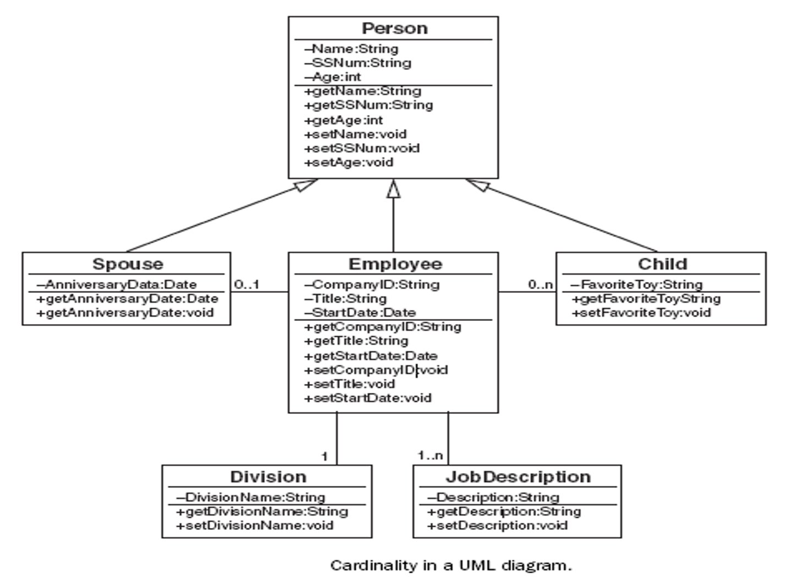
ХЭРЭГЖҮҮЛЭЛТ — Employee Management UML Диаграмм
Cardinality тайлбар :
0..1
Сонголттой нэг
Spouse — байж болно эсвэл байхгүй
Сонголттой олон
Children — 0 эсвэл хэд ч байж болно
0..n
Заавал нэг
Division — яг нэг байх ёстой
1
Нэг болон дээш
JobDescription — дор хаяж нэг
1..n

Slide 9
ХЭРЭГЖҮҮЛЭЛТ — Үндсэн Кодын Тайлбар 1 (Person.h)
#ifndef PERSON_H
#define PERSON_H
#include <iostream>
#include <string>
using namespace std ;
class Person {
private :
string name ;
string ssnum ;
int age ;
public :
string getName(){ return name ; }
string getSsnum(){ return ssnum ; }
int getAge(){ return age ; }
void setName(string name){ this->name = name ; }
void setSsnum(string ssnum){ this->ssnum = ssnum ; }
void setAge(int age){ this->age = age ; }
} ;
#endif
• Person эх классын header file
• Person классаас хэд хэдэн класс удамшина.

Slide 10
ХЭРЭГЖҮҮЛЭЛТ — Үндсэн Кодын Тайлбар 2 (Spouse.h)
#ifndef SPOUSE_H
#define SPOUSE_H
#include “Person.h”
#include <string>
using namespace std ;
class Spouse : public Person {
private :
string AnniversaryDate ;
public :
string getAnniversaryDate(){
return AnniversaryDate ;
}
void setAnniversaryDate(string AnniversaryDate){
this->AnniversaryDate = AnniversaryDate ;
}
} ;
#endif
• Spouse класс Person классаас удамшина.
• Person классаас удамших тул “Person.h” толгой файлыг дуудаж ажиллуулна.

Slide 11
ХЭРЭГЖҮҮЛЭЛТ — Үндсэн Кодын Тайлбар 3 (Child.h)
• Child класс нь Person классаас удамшина.
• Person классаас удамших тул “Person.h” толгой файлыг дуудаж ажиллуулна.
#ifndef CHILD_H
#define CHILD_H
#include “Person.h”
#include <string>
using namespace std ;
class Child : public Person {
private :
string FavoriteToy ;
public :
string getFavoriteToy(){
return FavoriteToy ;
}
void setName(string FavouriteToy){
this-> FavouriteToy = FavouriteToy ;
}
} ;
#endif

Slide 12
ХЭРЭГЖҮҮЛЭЛТ — Үндсэн Кодын Тайлбар 4 (Division.h)
• Division класс нь Person классаас удамшихгүй. Тусдаа оршиж холбогдоно.
#ifndef DIVISION_H
#define DIVISION_H
#include <string>
using namespace std ;
class Division {
private :
string DivisionName ;
public :
string getDivisionName(){
return DivisionName ;
}
void setDivisionName(string DivisionName){
this-> DivisionName = DivisionName ;
}
} ;
#endif

Slide 13
ХЭРЭГЖҮҮЛЭЛТ — Үндсэн Кодын Тайлбар 5 (JobDescription.h)
• JobDescription класс нь Person классаас удамшихгүй. Тусдаа бие дааж үүсэн холболт үүсгэж ажиллана.
#ifndef JOBDESCRIPTION_H
#define JOBDESCRIPTION_H
#include <string>
using namespace std ;
class Child {
private :
string description ;
public :
string getDescription(){
return description ;
}
void setDescription(string description){
this-> description = description ;
}
} ;
#endif

Slide 14
ХЭРЭГЖҮҮЛЭЛТ — Үндсэн Кодын Тайлбар 6.1 (Employee.h)
• Employee класс Person классаас удамшина. Гол класс тул олон төрлийн сан болон өмнө зарласан header файлуудыг дуудна.
• Өмнө зарласан классуудаас холбоосын дагуу объектуудыг cardinality зааснаар байгуулна.
#ifndef EMPLOYEE_H
#define EMPLOYEE_H
#include <string>
#include <iostream>
#include <vector>
#include <iomanip>
#include “Person.h”
#include “Division.h”
#include “JobDescription.h”
#include “Spouse.h”
#include “Child.h”
using namespace std ;
class Employee : public Person {
private :
string CompanyID ;
string Title ;
string StartDate ;
Spouse *spouse ;
vector<Child> children ;
Division *division ;
vector<JobDescription> description ;

Slide 15
ХЭРЭГЖҮҮЛЭЛТ — Үндсэн Кодын Тайлбар 6.2 (Employee.h)
public :
Employee() {
spouse = nullptr ;
CompanytID = “” ;
Title = “” ;
StartDate = “” ;
}
Employee(Division *division , vector<JobDescription> description){
this->division = division ;
this->description = description ;
}
string getCompanyID(){
return CompanyID ;
}
void setCompanyID(string CompanyID){
this->CompanyID = CompanyID ;
}
string getTitle(){
return Title ;
}
void setTitle(string Title){
this->Title = Title ;
}
• Байгуулагч функц нь анхны утгаа оноох бөгөөд nullptr утгыг хаяганд онооно.
• Параметртэй байгуулагчаар Employee класстай холбоо тогтоосон Division , JobDescription классуудын өгөгдөлд анхны утга онооно.

Slide 16
ХЭРЭГЖҮҮЛЭЛТ — Үндсэн Кодын Тайлбар 6.3 (Employee.h)
string getTitle(){
return title ;
}
void setStartDate(string StartDate){
this->StartDate = StartDate ;
}
void addDivsion(Division* division){
this->division = division ;
}
void addJobDescription(JobDescription jds){
description.push_back(jds) ;
}
void addSpouse(Spouse *spouse){
this->spouse = spouse ;
}
void addChild(Child child){
children.push_back(child) ;
}
void print(){
cout << “=== Employee Buh Medeelel ===” << endl ;
cout << left << setw(18) << “Name = ” << getName() << “\n”
<< left << setw(18) << “SSNum = ” << getSsnum() << “\n”
• Классын холбоос үүсгэсэн объектуудын холбогдох функцийг зарлана.

Slide 17
ХЭРЭГЖҮҮЛЭЛТ — Үндсэн Кодын Тайлбар 6.4 (Employee.h)
<< left << setw(18) << “Age = ” << getAge() << “\n”
<< left << setw(18) << “CompanyID = ” << getCompanyID() << “\n”
<< left << setw(18) << “Title = ” << Title << “\n”
<< left << setw(18) << “StartDate = ” << getStartDate() << “\n” ;
cout << “\n=== Division ===” << endl ;
cout << “DivisionName = ” << division->getDivisionName() << endl ;
cout << “\n=== Job Description===” << endl ;
for(int I = 0 ; I < description.size() ; i++){
cout << “Description “ << i+1 << “ = ” << description[i].getDescription() << endl ;
}
if(spouse != nullptr){
cout << “\n=== Spouse ===” << endl ;
cout << left << setw(22) << “Name = ” << spouse->getName() << “\n”
<< left << setw(22) << “SSNum = ” << spouse->getSsnum() << “\n”
<< left << setw(22) << “Age = ” << spouse->getAge() << “\n”
<< left << setw(22) << “AnniversaryDate = ” << spouse->getAnniversaryDate() << “\n” ;
}
else {
cout << “Haven’t spouse” << endl ;
}
• Employee болон Division , JobDescription хэсгийг хэвлэж харуулна.
• Spouse хоосон байж болно. Хоосон биш бол тухайн spouse – ийн мэдээллийг харуулна.

Slide 18
ХЭРЭГЖҮҮЛЭЛТ — Үндсэн Кодын Тайлбар 6.5 (Employee.h)
• Employee болон Child хэсгийг хэвлэж харуулна.
cout << “\n=== Children ===” << endl ;
if(!children.empty()){
for(int i = 0 ; i<children.size() ; i++){
if(i > 0)
cout << “---\n” ;
cout << setw(18) << “Name = ” << children[i].getName() << “\n”
cout << setw(18) << “SSNum = ” << children[i].getSsnum() << “\n”
cout << setw(18) << “Age = ” << children[i].getAge() << “\n”
cout << setw(18) << “FavoriteToy = ” << children[i].getFavoriteToy() << “\n” ;
}
}
else {
cout << “Haven’t child” << endl ;
}
}
} ;
#endif

Slide 19
ХЭРЭГЖҮҮЛЭЛТ — Үндсэн Кодын Тайлбар 7 (main.cpp)
• Employee.h толгой файлыг main.cpp файлд дуудан бүх кодыг хэрэгжүүлнэ.
• Division классын Software Engineering , Human resources объект байгуулж холбоно.
• JobDescription классын объектыг зарлан холбоно.
• Employee классын объектуудыг голчлон зарлана.
#include “Employee.h”
int main() {
Division d1 , d2 ;
d1.setDivisionName(“Software Engineering”) ;
d2.setDivisionName(“Human resources”) ;
JobDescription j1 , j2 , j3 , j4 , j5 ;
j1.setDescription(“Frontend”) ;
j2.setDescription(“Backend”) ;
j3.setDescription(“Testing”) ;
j4.setDescription(“HR Managing”) ;
j5.setDescription(“HR Report”) ;
Employee e1 , e2 ;
e1.setName(“Andrew”) ;
e1.setSsnum(“SSNUM-1959”) ;
e1.setAge(30) ;
e1.setCompanyID(“TECH001”) ;
e1.setTitle(“Software Engineer”) ;
e1.setStartDate(“2020-05-14”) ;
e1.addDivision(&d1) ;
e1.addJobDescription(j1) ;

Slide 20
ХЭРЭГЖҮҮЛЭЛТ — Үндсэн Кодын Тайлбар 7.2 (main.cpp)
• Spouse классын объект байгуулж холбоно.
• Child классын объектыг зарлан холбоно.
e2.setName(“William”) ;
e2.setSsnum(“SSNUM-1960”) ;
e2.setAge(28) ;
e2.setCompanyID(“TECH002”) ;
e2.setTitle(“HR Manager”) ;
e2.setStartDate(“2024-12-06”) ;
e2.addDivision(&d2) ;
e2.addJobDescription(j4) ;
e2.addJobDescription(j5) ;
Spouse s1 , s2 ;
s1.setName(“Emily”) ;
s1.setSsnum(“SSNUM-2024”) ;
s1.setAge(29) ;
s1.setAnniversaryDate(“2022-09-10”) ;
s2.setName(“Olivia”) ;
s2.setSsnum(“SSNUM-2567”) ;
s2.setAge(27) ;
s2.setAnniversaryDate(“2023-11-20”) ;
Child c1 , c2 , c3 ;
c1.setName(“Sophia”) ;
c1.setSsnum(“3001”) ;
c1.setAge(5) ;
c1.setFavoriteToy(“Barbie”) ;

Slide 21
ХЭРЭГЖҮҮЛЭЛТ — Үндсэн Кодын Тайлбар 7.3 (main.cpp)
• Employee классын бүх өгөгдлийг оруулна.
• Хаягаар нь дамжуулан Employee холбож , хэвлэнэ.
c2.setName(“Alexandr”) ;
c2.setSsnum(“SSNUM-3002”) ;
c2.setAge(8) ;
c2.setFavoriteToy(“Lego”) ;
c3.setName(“Emma”) ;
c3.setSsnum(“SSNUM-3003”) ;
c3.setAge(3) ;
c3.setFavoriteToy(“Teddy Bear”) ;
e1.addSpouse(&s1) ;
e2.addSpouse(&s2) ;
e1.addChild(c1) ;
e1.addChild(c2) ;
e2.addChild(c3) ;
e1.print() ;
cout << “\n\n” ;
e2.print() ;
}

Slide 22
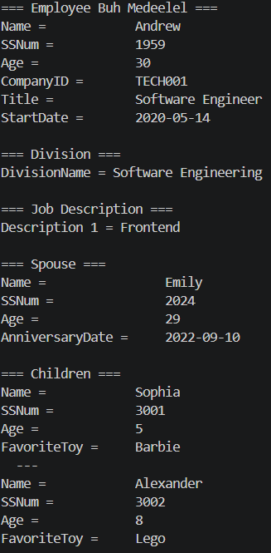
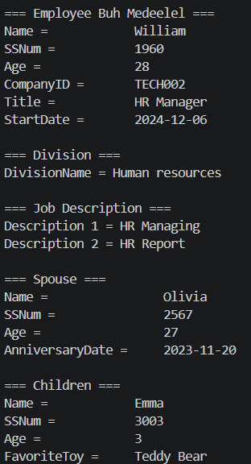
ХЭРЭГЖҮҮЛЭЛТ — Програмын гаралт

Slide 23
ДҮГНЭЛТ
Тус системд Division, JobDescription, Spouse, Child зэрэг объектуудыг Employee классад зохих харьцааны дагуу холбон, өгөгдлийг зөв бүтэцтэйгээр хадгалж, боловсруулж, дэлгэцэнд хэвлэх боломжийг бүрдүүлсэн.
Ингэснээр UML загварыг програмчлалын хэл дээр бодит хэрэгжилт болгон хөрвүүлэх чадварыг эзэмшиж, объектуудын хоорондын хамаарал болон өгөгдлийн зохион байгуулалтыг практик түвшинд ойлгож хэрэгжүүлсэн.

Slide 24
АШИГЛАСАН МАТЕРИАЛ
[1] Объект хандлагат технологийн С++ програмчлал, Ж.Пүрэв, 2008, Улаанбаатар
[2] Inheritance in C++ — GeeksforGeeks
[3] Composition vs Aggregation in OOP — GeeksforGeeks
Анхаарал хандуулсан явдалд
БАЯРЛАЛАА!
Баг: IRIS | МУИС МТЭС МКУТ | 2026

Slide 25
ХАВСРАЛТ - Child.h
#ifndef CHILD_H
#define CHILD_H
#include “Person.h”
#include <string>
using namespace std ;
class Child : public Person {
private :
string FavoriteToy ;
public :
string getFavoriteToy(){
return FavoriteToy ;
}
void setName(string FavouriteToy){
this-> FavouriteToy = FavouriteToy ;
}
} ;
#endif

Slide 26
ХАВСРАЛТ - Division.h
#ifndef DIVISION_H
#define DIVISION_H
#include <string>
using namespace std ;
class Division {
private :
string DivisionName ;
public :
string getDivisionName(){
return DivisionName ;
}
void setDivisionName(string DivisionName){
this-> DivisionName = DivisionName ;
}
} ;
#endif

Slide 27
ХАВСРАЛТ - JobDescription.h
#ifndef JOBDESCRIPTION_H
#define JOBDESCRIPTION_H
#include <string>
using namespace std ;
class Child {
private :
string description ;
public :
string getDescription(){
return description ;
}
void setDescription(string description){
this-> description = description ;
}
} ;
#endif

Slide 28
ХАВСРАЛТ - Employee.h
#ifndef EMPLOYEE_H
#define EMPLOYEE_H
#include <string>
#include <iostream>
#include <vector>
#include <iomanip>
#include “Person.h”
#include “Division.h”
#include “JobDescription.h”
#include “Spouse.h”
#include “Child.h”
using namespace std ;
class Employee : public Person {
private :
string CompanyID ;
string Title ;
string StartDate ;
Spouse *spouse ;
vector<Child> children ;
Division *division ;
vector<JobDescription> description ;

Slide 29
ХАВСРАЛТ - Employee.h
public :
Employee() {
spouse = nullptr ;
CompanytID = “” ;
Title = “” ;
StartDate = “” ;
}
Employee(Division *division , vector<JobDescription> description){
this->division = division ;
this->description = description ;
}
string getCompanyID(){
return CompanyID ;
}
void setCompanyID(string CompanyID){
this->CompanyID = CompanyID ;
}
string getTitle(){
return Title ;
}
void setTitle(string Title){
this->Title = Title ;
}

Slide 30
ХАВСРАЛТ - Employee.h
string getTitle(){
return title ;
}
void setStartDate(string StartDate){
this->StartDate = StartDate ;
}
void addDivsion(Division* division){
this->division = division ;
}
void addJobDescription(JobDescription jds){
description.push_back(jds) ;
}
void addSpouse(Spouse *spouse){
this->spouse = spouse ;
}
void addChild(Child child){
children.push_back(child) ;
}
void print(){
cout << “=== Employee Buh Medeelel ===” << endl ;
cout << left << setw(18) << “Name = ” << getName() << “\n”
<< left << setw(18) << “SSNum = ” << getSsnum() << “\n”

Slide 31
ХАВСРАЛТ - Employee.h
<< left << setw(18) << “Age = ” << getAge() << “\n”
<< left << setw(18) << “CompanyID = ” << getCompanyID() << “\n”
<< left << setw(18) << “Title = ” << Title << “\n”
<< left << setw(18) << “StartDate = ” << getStartDate() << “\n” ;
cout << “\n=== Division ===” << endl ;
cout << “DivisionName = ” << division->getDivisionName() << endl ;
cout << “\n=== Job Description===” << endl ;
for(int I = 0 ; I < description.size() ; i++){
cout << “Description “ << i+1 << “ = ” << description[i].getDescription() << endl ;
}
if(spouse != nullptr){
cout << “\n=== Spouse ===” << endl ;
cout << left << setw(22) << “Name = ” << spouse->getName() << “\n”
<< left << setw(22) << “SSNum = ” << spouse->getSsnum() << “\n”
<< left << setw(22) << “Age = ” << spouse->getAge() << “\n”
<< left << setw(22) << “AnniversaryDate = ” << spouse->getAnniversaryDate() << “\n” ;
}
else {
cout << “Haven’t spouse” << endl ;
}

Slide 32
ХАВСРАЛТ - Employee.h
cout << “\n=== Children ===” << endl ;
if(!children.empty()){
for(int i = 0 ; i<children.size() ; i++){
if(i > 0)
cout << “---\n” ;
cout << setw(18) << “Name = ” << children[i].getName() << “\n”
cout << setw(18) << “SSNum = ” << children[i].getSsnum() << “\n”
cout << setw(18) << “Age = ” << children[i].getAge() << “\n”
cout << setw(18) << “FavoriteToy = ” << children[i].getFavoriteToy() << “\n” ;
}
}
else {
cout << “Haven’t child” << endl ;
}
}
} ;
#endif

Slide 33
ХАВСРАЛТ - Person.h
#ifndef PERSON_H
#define PERSON_H
#include <iostream>
#include <string>
using namespace std ;
class Person {
private :
string name ;
string ssnum ;
int age ;
public :
string getName(){ return name ; }
string getSsnum(){ return ssnum ; }
int getAge(){ return age ; }
void setName(string name){ this->name = name ; }
void setSsnum(string ssnum){ this->ssnum = ssnum ; }
void setAge(int age){ this->age = age ; }
} ;
#endif

Slide 34
ХАВСРАЛТ - Spouse.h
#ifndef SPOUSE_H
#define SPOUSE_H
#include “Person.h”
#include <string>
using namespace std ;
class Spouse : public Person {
private :
string AnniversaryDate ;
public :
string getAnniversaryDate(){
return AnniversaryDate ;
}
void setAnniversaryDate(string AnniversaryDate){
this->AnniversaryDate = AnniversaryDate ;
}
} ;
#endif

Slide 35
ХАВСРАЛТ
e2.setName(“William”) ;
e2.setSsnum(“SSNUM-1960”) ;
e2.setAge(28) ;
e2.setCompanyID(“TECH002”) ;
e2.setTitle(“HR Manager”) ;
e2.setStartDate(“2024-12-06”) ;
e2.addDivision(&d2) ;
e2.addJobDescription(j4) ;
e2.addJobDescription(j5) ;
Spouse s1 , s2 ;
s1.setName(“Emily”) ;
s1.setSsnum(“SSNUM-2024”) ;
s1.setAge(29) ;
s1.setAnniversaryDate(“2022-09-10”) ;
s2.setName(“Olivia”) ;
s2.setSsnum(“SSNUM-2567”) ;
s2.setAge(27) ;
s2.setAnniversaryDate(“2023-11-20”) ;
Child c1 , c2 , c3 ;
c1.setName(“Sophia”) ;
c1.setSsnum(“3001”) ;
c1.setAge(5) ;
c1.setFavoriteToy(“Barbie”) ;
#include “Employee.h”
int main() {
Division d1 , d2 ;
d1.setDivisionName(“Software Engineering”) ;
d2.setDivisionName(“Human resources”) ;
JobDescription j1 , j2 , j3 , j4 , j5 ;
j1.setDescription(“Frontend”) ;
j2.setDescription(“Backend”) ;
j3.setDescription(“Testing”) ;
j4.setDescription(“HR Managing”) ;
j5.setDescription(“HR Report”) ;
Employee e1 , e2 ;
e1.setName(“Andrew”) ;
e1.setSsnum(“SSNUM-1959”) ;
e1.setAge(30) ;
e1.setCompanyID(“TECH001”) ;
e1.setTitle(“Software Engineer”) ;
e1.setStartDate(“2020-05-14”) ;
e1.addDivision(&d1) ;
e1.addJobDescription(j1) ;

Slide 36
ХАВСРАЛТ
c2.setName(“Alexandr”) ;
c2.setSsnum(“SSNUM-3002”) ;
c2.setAge(8) ;
c2.setFavoriteToy(“Lego”) ;
c3.setName(“Emma”) ;
c3.setSsnum(“SSNUM-3003”) ;
c3.setAge(3) ;
c3.setFavoriteToy(“Teddy Bear”) ;
e1.addSpouse(&s1) ;
e2.addSpouse(&s2) ;
e1.addChild(c1) ;
e1.addChild(c2) ;
e2.addChild(c3) ;
e1.print() ;
cout << “\n\n” ;
e2.print() ;
}

